Slide 1
基于容器的Mini云平台
The Container-based Mini Cloud Computing Platform

Slide 2
内容提要
项目背景
功能特色
系统设计
系统测试
技术难点

Slide 3
项目背景

Slide 4
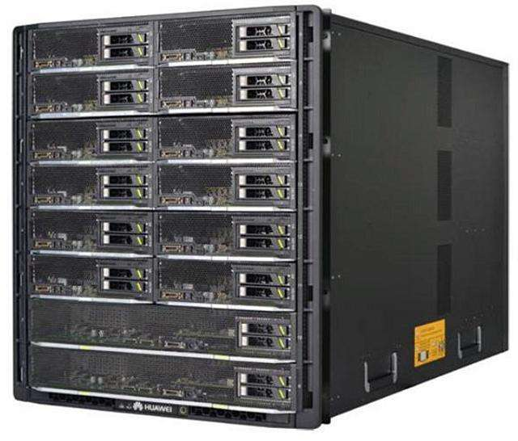

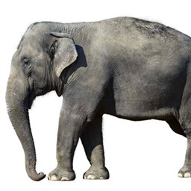

传统云服务器
高成本
大体积
高功耗
Notes:
首先强调传统云平台的劣势。例如价格昂贵、能耗高、计算能力利用不充分

Slide 5
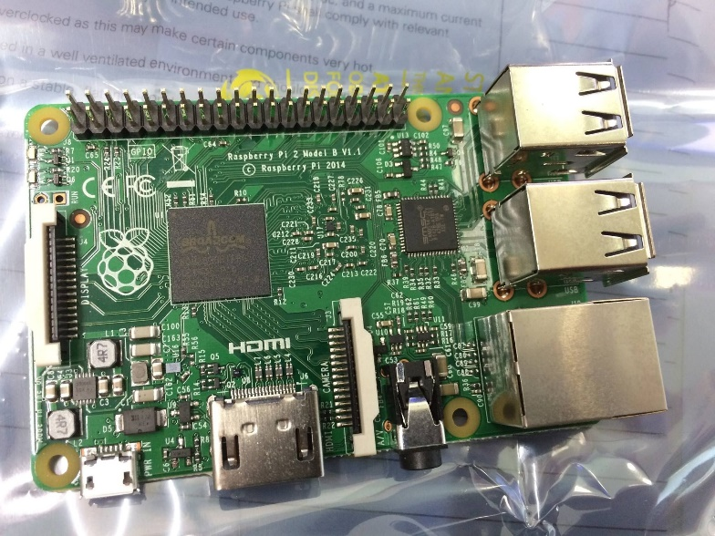
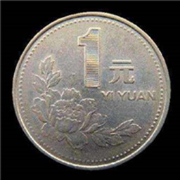
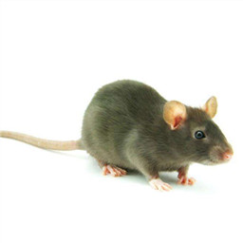
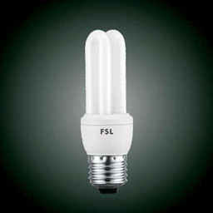
嵌入式处理器
低成本
小体积
低功耗
Notes:
嵌入式处理器的优势

Slide 6
Up2 Board 技术特点
与常规嵌入式处理器相比，Up2 Board具有更高的性能/功耗比。

Slide 7
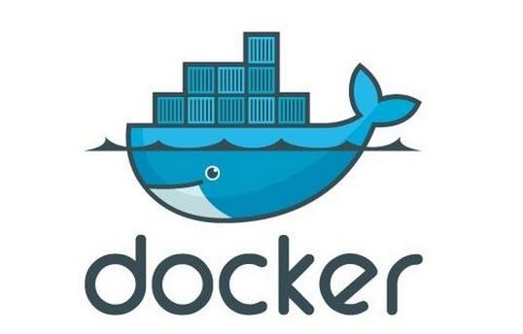
容器——适用于嵌入式平台的虚拟化技术
轻量——镜像文件小，能够快速启停
隔离——不同镜像之间互不干扰
灵活——应用移植更为简单，实现“一次构建，多次交付”
Notes:
传统虚拟机的不足

Slide 8
功能特色

Slide 9
一键部署分布式集群

Slide 10
镜像调度

Slide 11
共享算力

Slide 12
系统设计

Slide 14
系统测试

Slide 16
技术难点

Slide 18
谢谢各位老师！

